Slide 1
电路仿真简介
王乐平
2023.08.01

Slide 2
CONTENT
如何解一个电路？
如何让计算机解一个电路？

Slide 3
如何解一个电路？

Slide 4
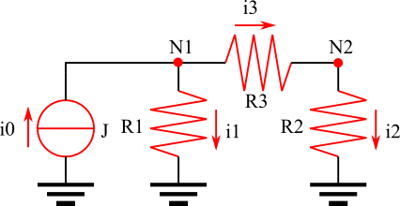
基本方法
KCL（基尔霍夫电流定律）：流出（或流入）任意节点的电流和为0
KVL（基尔霍夫电压定律）：绕任意回路一周电压降为0
将除地节点（也称零点或参考点）外所有的节点的电势，以及所有支路的电流作为未知量。
对于除地节点外每个节点，可以列一个KCL方程，对于每一条支路，可以列一个元件的电压电流特性方程
方程数等于未知变量数，方程可解

Slide 5
节点电压法
考虑对基本方法做如下简化：
若已知每个元件电压电流特性方程，则该支路的电流可以作为两端电压的函数，用该函数替换原电流即可实现消元
消元后的未知变量减少，方程数目减少，便于求解
该方法被称为节点电压法
当电路中只有电流源和阻抗的情况下，节点电压法不光方程数量少，方程列写也十分简单

Slide 6
如何让计算机解一个电路？

Slide 7
如何描述一个电路？
将电路按电路元件进行分割，每条记录对应一个元件，包含信息：元件类型+相连的节点
对于任意电路，我们都可以得到由所有元件记录构成的网表
对于任意网表，按照记录画出每个器件，再将同名节点相连，就可以还原电路
即电路和网表构成一对一的映射关系

Slide 8
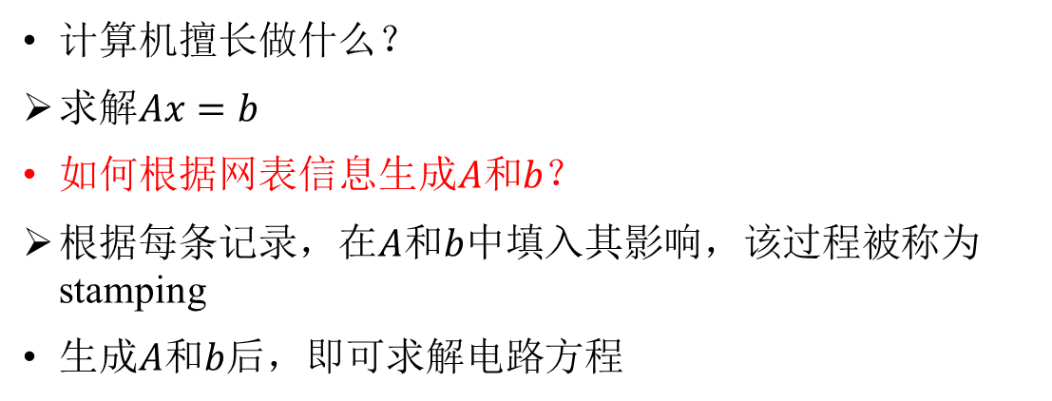
计算机如何根据网表解电路？
计算机擅长做什么？
求解$Ax=b$
如何根据网表信息生成$A$和$b$？
根据每条记录，在$A$和$b$中填入其影响，该过程被称为stamping
生成$A$和$b$后，即可求解电路方程

Slide 9
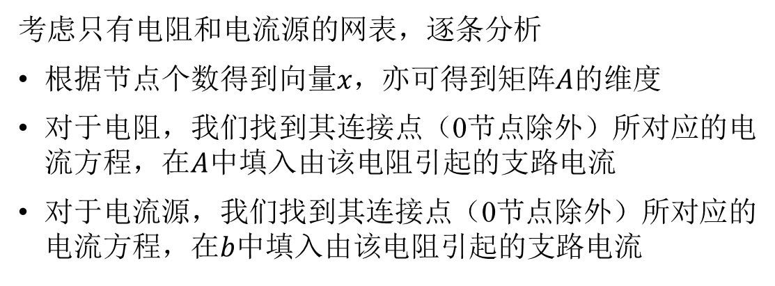
如何得到矩阵A和向量b
考虑只有电阻和电流源的网表，逐条分析
根据节点个数得到向量$x$，亦可得到矩阵$A$的维度
对于电阻，我们找到其连接点（0节点除外）所对应的电流方程，在$A$中填入由该电阻引起的支路电流
对于电流源，我们找到其连接点（0节点除外）所对应的电流方程，在$b$中填入由该电阻引起的支路电流

Slide 10
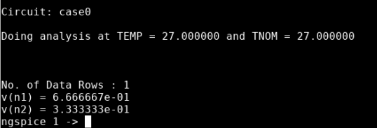
case0
spice网表：
.TITLE case0
I0 0 N1 1
R1 N1 0 1
R2 N2 0 1
R3 N1 N2 1
.control
op $ find operating point
print V(N1)
print V(N2)
.endc
.end
ngspice输出截图：

Slide 11
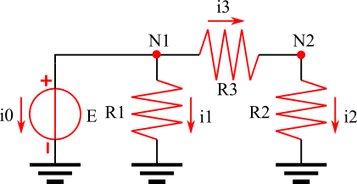
思考题1
若电流源换成电压源，还能用节点电压法求解吗？

Slide 12
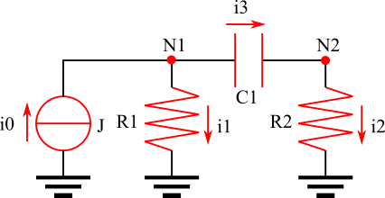
思考题2
如果电路中有储能器件，比如电容，如何描述电路方程？

Slide 13
挑战题
spice网表：
I0 0 N1 1
R1 N1 0 1
R2 N2 0 1
R3 N1 N2 1
设电路仅由电阻和电流源构成的。利用节点电压法，能否写一个小程序，通过读取spice网表，生成矩阵$A$和向量$b$

